Slide 1
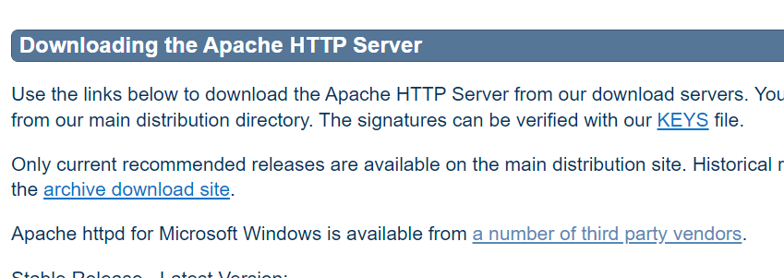
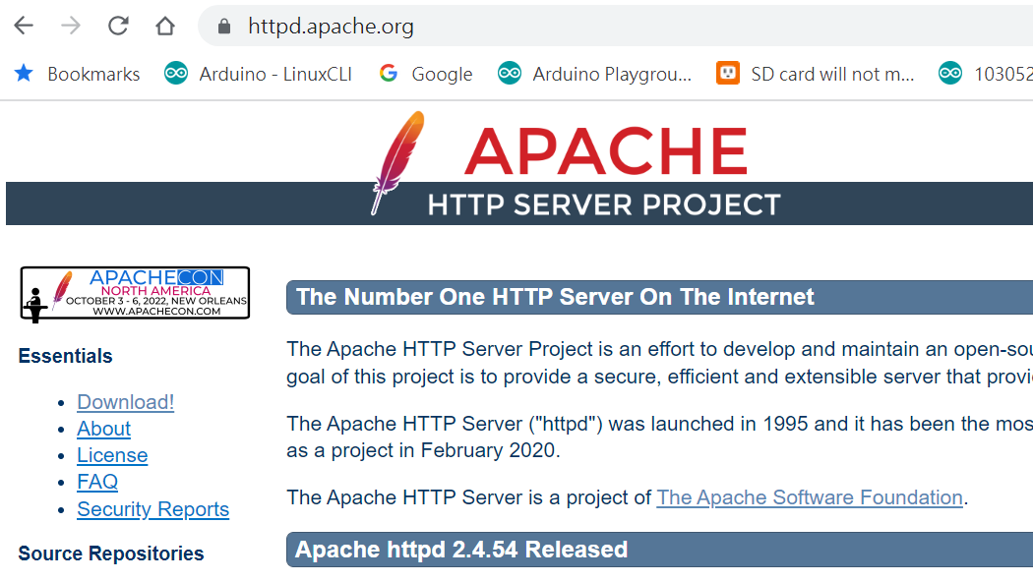
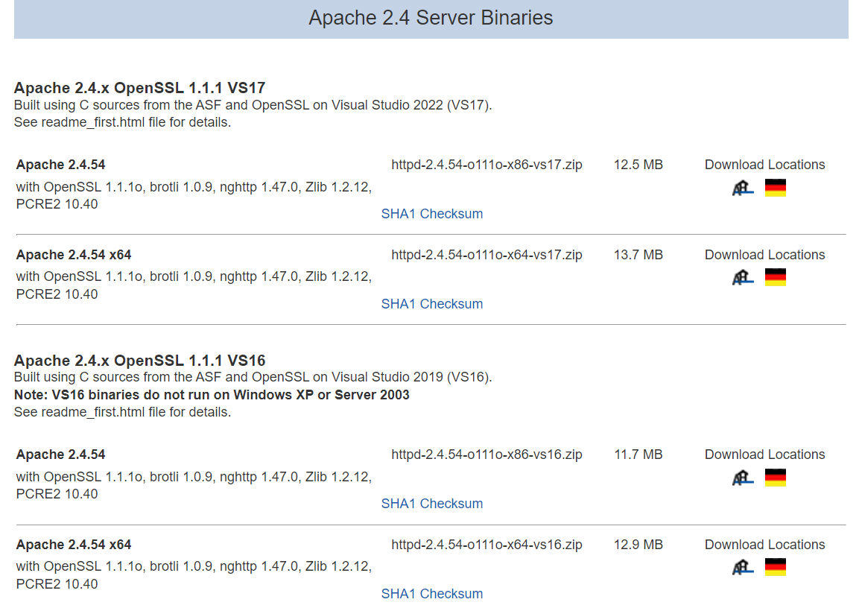
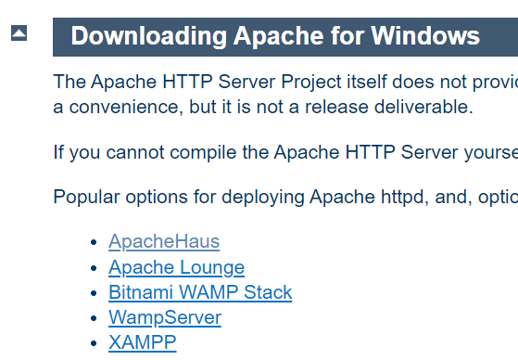
2
1
3
4
選擇x64版本

Slide 2
◆下載之後得到一個zip壓縮檔，解壓縮後是一個單純「Apache24」資料夾」
◆以系統管理員身份(在命令提示字元按右鍵)執行windows系統的終端機程式
◆前往Apache所在目錄，在..\Apache24\bin目錄下，輸入apache安裝命令：
「httpd.exe -k install」
◆ Aapache安裝後，修改windows防火牆為「允許存取」
◆將原本的 80 Port 更改成 8060 Port (例如)
方式:修改 Apache 下conf目錄的 httpd.conf 的檔案內容。
Listen 80 -> 8060
ServerName localhost:80 ->8060
◆將web page檔案(npm run build所產生的dist目錄內)放入Apache 下htdocs目錄
Web page的主目錄要與router base directory設定相同

Slide 3
◆新增proxy設定(例如)
<VirtualHost *:8060>
ProxyPreserveHost On
ProxyPass /api/ http://localhost:6060/
ProxyPassReverse /api/ http://localhost:6060/
</VirtualHost>

Slide 4
Windows下Apache的簡單命令
1) 安裝apache服務
httpd.exe -k install
2) 指定要安裝的服務的名稱（適用於電腦上有幾個不同的Apache服務設施）
httpd.exe -k install -n “MyServiceName”
3) 指定服務配置檔案的路徑和名稱
httpd.exe -k install -n “MyServiceName” -f “c:\files\my.conf”
注：若不使用特殊引數（如httpd.exe -k install），服務名稱為Apache2.X，配置檔案為conf\httpd.conf
4) 移除一個Apache服務
httpd.exe -k uninstall
5) 移除特定的Apache服務
httpd.exe -k uninstall -n “MyServiceName”
管理Apache服務
1) 啟動已安裝的Apache服務
httpd.exe -k start
2) 停止已安裝的Apache服務
httpd.exe -k stop || httpd.exe -k shutdown
3) 重啟已安裝的Apache服務(迫使服務重讀配置檔案，適用於修改配置檔案後)
httpd.exe -k restart

Slide 5

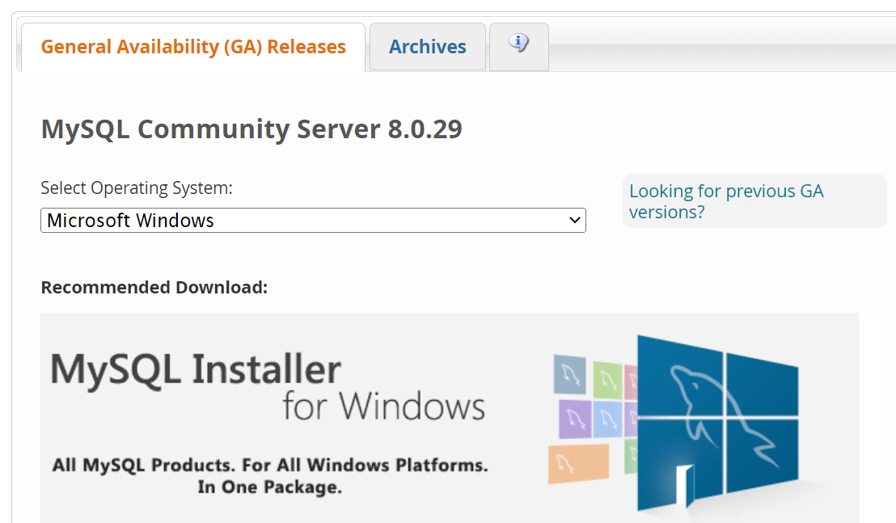

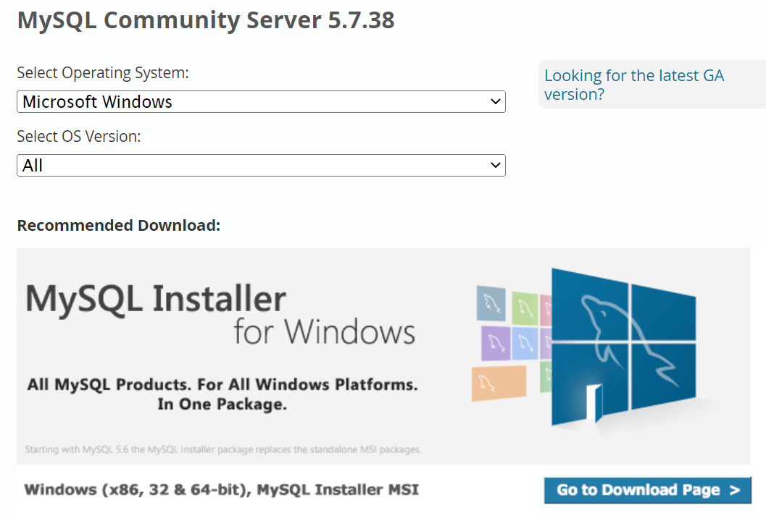
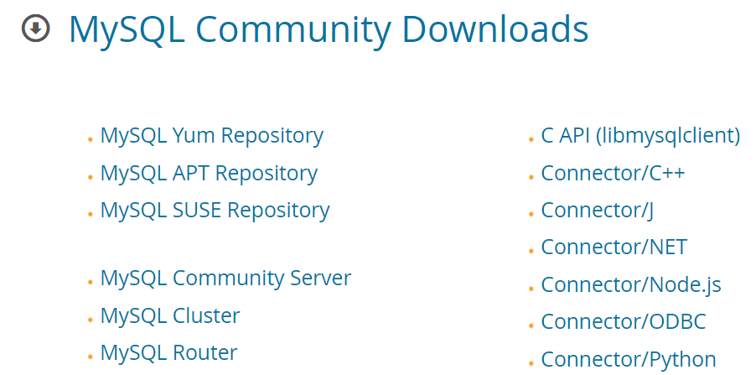
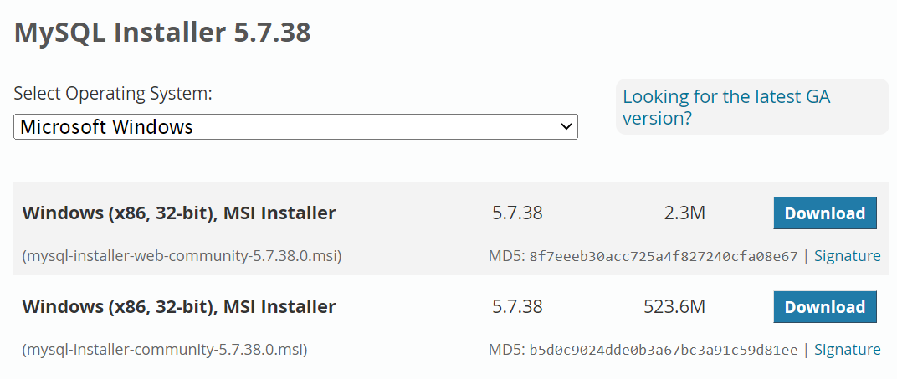
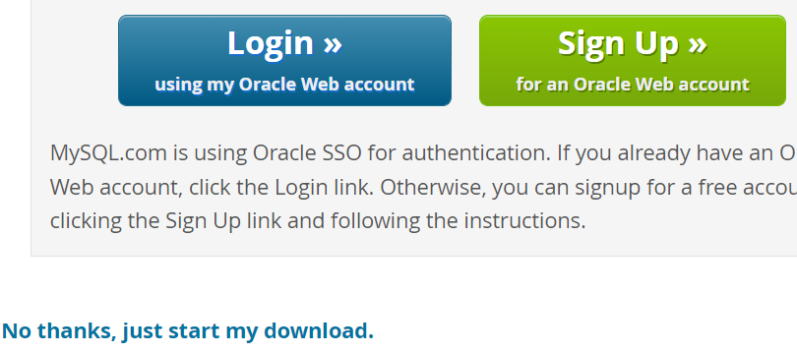
下載 MySQL (1/2)
3
1
下拉網頁
至最下端
注意:
5.7.xx.x版本
4
2
5
6

Slide 6
下載 MySQL (2/2)
3
2
4
5

Slide 7
MySQL 使用中文字元
A.在MySQL 5.7 Command Line Client內:
use cmuhch;
ALTER DATABASE cmuhch CHARACTER SET = utf8mb4 COLLATE = utf8mb4_unicode_ci;
SET NAMES 'utf8mb4' COLLATE 'utf8mb4_unicode_ci’;
B.在電腦管理內, 服務進行 restart MySQL57
C.在python 後端app.py 內, 設定 app.config['JSON_AS_ASCII'] = False

Slide 8
問題: Error Code: 1406. Data too long for column – MySQL
Ans:
在MySQL 5.7 Command Line Client內:
use cmuhch;
SET @@global.sql_mode= '';

Slide 9
Command-Line Format | --max-execution-time=#
System Variable | max_execution_time
Scope | Global, Session
Dynamic | Yes
Type | Integer
Default Value | 0
Minimum Value | 0
Maximum Value | 4294967295
Unit | milliseconds
在MySQL 5.7 Command Line Client內:
use cmuhch;
# Limit SELECTs to 1 second
SET SESSION MAX_EXECUTION_TIME=1000;

Slide 10
在MySQL 5.7 Command Line Client內:
use cmuhch;
SET GLOBAL connect_timeout=28800;
SET GLOBAL interactive_timeout=28800;
SET GLOBAL wait_timeout=28800;
connect_timeout: Number of seconds the mysqld server waits for a connect packet before responding with 'Bad handshake'
interactive_timeout Number of seconds the server waits for activity on an interactive connection before closing it
wait_timeout Number of seconds the server waits for activity on a connection before closing it
註: 1. 28800 seconds are 8 hours
2. SET GLOBAL will set the variable to all active and future connections until the next server
restart.
There is however a SET SESSION that appears to set the variable specific to the current
session.
建議盡量用 SET SESSION 指令
3. 可用下列指令查變數值:
SELECT @@GLOBAL.MAX_EXECUTION_TIME, @@SESSION.MAX_EXECUTION_TIME;
4. 顯示各種 timeout 設定
show variables like '%timeout%';

Slide 11
pip install pymysql
pip install cryptography
Python Code:
import pymysql
timeout = 10
connection = pymysql.connect(
charset="utf8mb4",
connect_timeout=timeout,
cursorclass=pymysql.cursors.DictCursor,
db="defaultdb",
host=MYSQL_HOST,
password=MYSQL_PASSWORD,
read_timeout=timeout,
port=MYSQL_PORT,
user=MYSQL_USERNAME,
write_timeout=timeout,
)
try:
cursor = connection.cursor()
cursor.execute("CREATE TABLE mytest (id INTEGER PRIMARY KEY)")
cursor.execute("INSERT INTO mytest (id) VALUES (1), (2)")
cursor.execute("SELECT * FROM mytest")
print(cursor.fetchall())
finally:
connection.close()

Slide 13
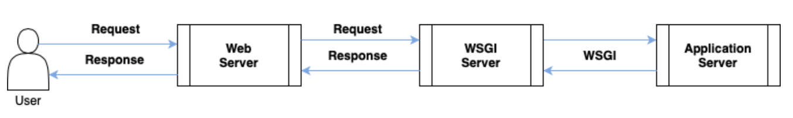
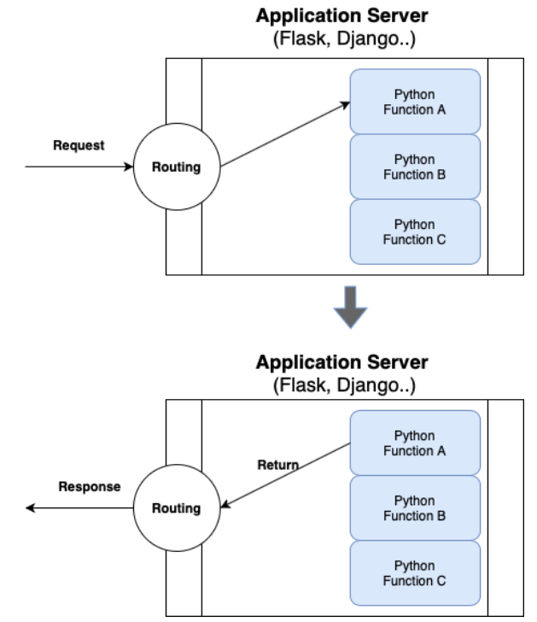
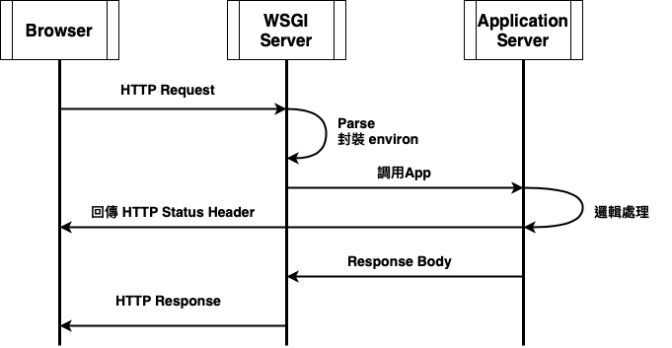
Flask 上線的準備1/2

Slide 14
Flask 上線的準備2/2
◆瀏覽器造訪服務、呼叫API時， 會發送HTTP Request ， 可視為「有特定格式」的字串， 通常會包含:
Request Header
Request Method
Request URL
Message Body
◆ WSGI Server 收到 HTTP Request 後，將字串解析成Key-Value的形式(JSON) ， 儲存至environ變數後(範例
如下所示)，同時傳送一個callback function至 Application Server ， 讓呼叫特定的程式碼進行運算。完
成運算後，能夠知道要將訊息送至何處。
{ 'REQUEST_HEADER': 'GET’,
'PATH_INFO': '/url/’,
'SERVER_PROTOCL': 'HTTP/1.1’,
'HTTP_EXAMPLE_HEADER': 'example value’,
'wsgi.input': <_io.BytesIO>,
... }
◆當前一步驟的「邏輯處理」完成後，在回傳結果前，會先透過callback function將Response Header及狀態碼
(Ex: 200成功, 500失敗...)先傳回瀏覽器。同時將運算後的結果透過Response Body傳回給WSGI Server 。
◆將前一步驟回傳的結果由JSON格式反向轉譯成 HTTP Response(字串格式)。

Slide 15
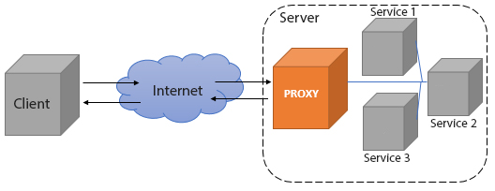
啟用Apache的反向代理(reverse proxy)，並導向至其它port
Apache設定說明
◆將ProxyPreserveHost設定為On。在當請求被Apache的反向代理轉發給內部對應的服務時，不要更動原本瀏覽器寫在請求表頭的Host欄位， Apache請原封不動的轉發。
◆ ProxyPass後面接要轉發的目的地。假設我有個Node.js寫的web app掛在同一台機器的port 3000上，那我後面就填http://localhost:3000/。
ProxyPassReverse，例如當我的服務產生一個302 Redirect的回傳：反向代理收到這個回傳後不應該原封不動把這個服務產生的回傳直接送回給使用者嘛，因為主機位址是內部使用的localhost:3000對使用者來說是無意義的。這時，若有設定ProxyPassReverse，反向代理就會幫我們把localhost:3000替換成原本使用者設定的反向代理主機位址。這就是ProxyPassReverse的功能。

Slide 16
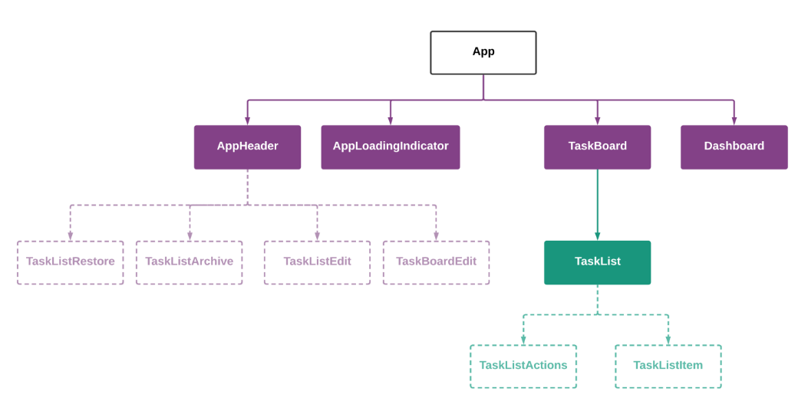
VTextField
VSelect

Slide 18
pip install -r requirements.txt

Slide 19

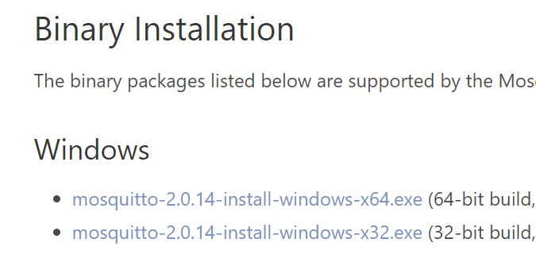
1
3
2
mosquitto常用指令
# kill -USR2 `ps -e | grep mosquitto |awk '{print $1}’`
啟動：
# mosquitto -c /etc/mosquitto/mosquitto.conf -d -v 查看port使用情形：
# netstat -anpt | grep 9001

Slide 20
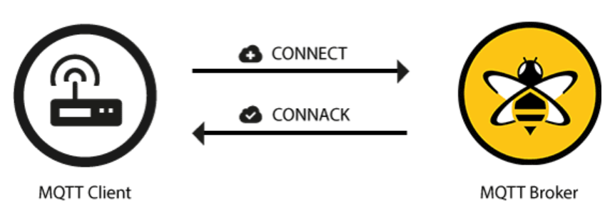

Slide 21
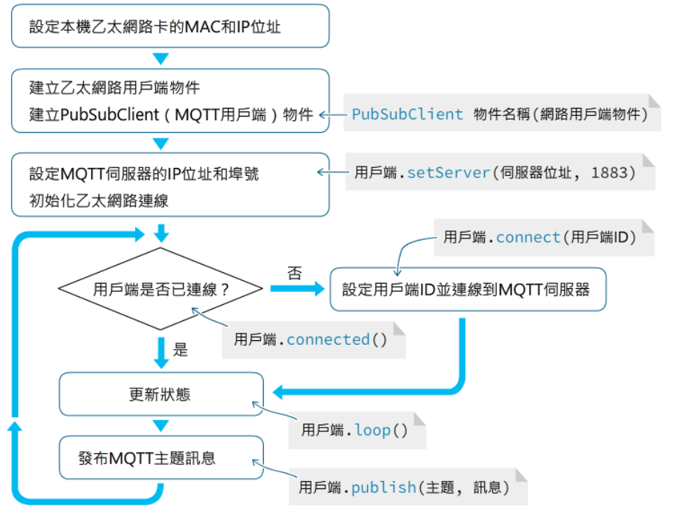

Slide 22
mosquitto.conf檔案:
1、#listener修改為listener 1883 0.0.0.0，表示監聽的端口号為1883。
2、allow_anonymous 設為false，表示不允許匿名登入，如果允許匿名登入，則將
allow_anonymous 設為true。
3、修改為password_file pwfile.example，這裡是設定賬戶密碼檔案位置，預設是根目錄
下的pwfile.example，也可以修改為其他路徑。
4、建立使用者名和密碼
在安裝路徑下，按住shift，右擊，選擇在此處打開PowerShell視窗，輸入下列指令：
該指令是指添加一個叫admin的賬戶，會提示連續兩次輸入密碼，完成後，即表示賬戶
建立成功。此時打開pwfile.example檔案，可以看到admin已經添加進去了。
如果還想追加一個使用者，可以繼續執行該指令，但是要注意的是，要把-c去掉，如
果仍然使用-c，會把第一個建立的使用者覆寫掉
常用的幾個指令參數如下：
-c 加載指定的配置檔案，即mosquitto.conf
-d 将服務放在背景執行
-p 監聽指定端口的代理，并且不建議與-c選項一起使用
-v 啟用詳細日志模式

Slide 23
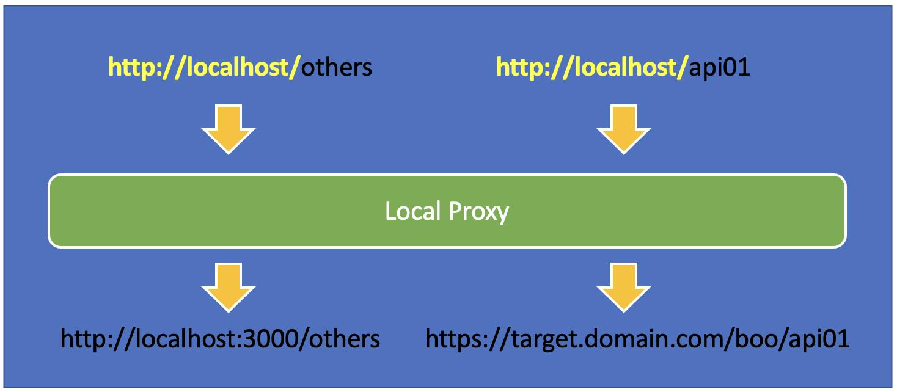
訪問 http://localhost 站台並呼叫 API 時，會透過 proxy 轉導到正確位置：
訪問網站： http://lcoalhost => proxy => http://localhost:3000
呼叫 API： http://localhost/api01 => proxy => https://target.domain/boo/api10 (測試環境api來源)
兩者都在同源的狀態下，自然就不會有 CORS 狀況囉！

Slide 24
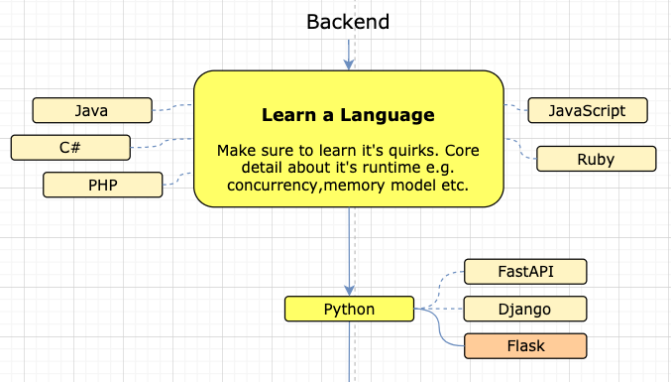
Flask

Slide 25
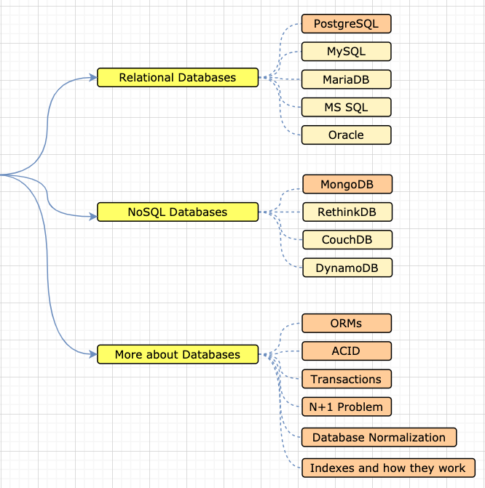
Flask串接資料庫

Slide 26
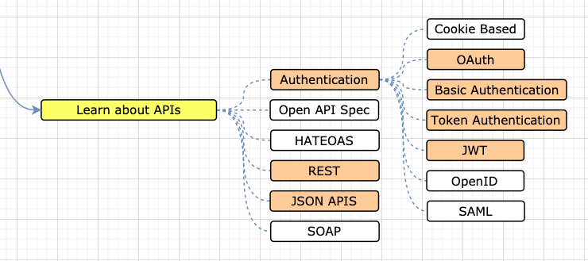
Flask 使用者驗證 Http authentication
當前端發請求 Http request 給後端時，驗證使用者是否對此路徑 (route) 有權限能夠請求？1.使用 Session 的方式，2.使用 JWT token 方式來驗證使用者請求！
1.Session-based Authentication
Flask 實作 Cookie 操作和淺談
Flask 實作 Session 操作和淺談
Flask 實作 Session-base login 登入驗證
2.Token-based Authentication
Flask-JWT-Extended 實作

Slide 27
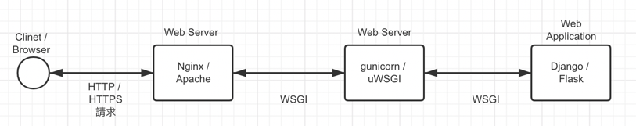

Slide 28
Python PIP 使用 requirements.txt 管理套件相依性
PIP 倒出現有環境套件
pip freeze > requirements.txt # requirements.txt 如下述格式 pylint==1.6.5 PyMySQL==0.6.7
--no-index - Ignore package index (only looking at --find-links URLs instead).
--find-links <URL> - If a URL or path to an HTML file, then parse for links to archives.
PIP 安裝 requirements.txt 的套件
pip install -r requirements.txt
pip install -U -r requirements.txt (-U = update if it had already installed)

Slide 29
在Vue.js中使用Axios
依照Axios官方網站說明，它是以Promise為基礎（promise-based）的 HTTP 請求工具，可以被應用在瀏覽器與Node.js環境中。在伺服器端可以使用Node.js http模組，而在使用者用戶端則使用XMLHttpRequests。具備下面幾項特性：
1、從瀏覽器發送XMLHttpRequests
2、從node.js發送http請求
3、支援Promise API
4、攔截請求與回應
5、轉換請求與回應的數據
6、取消請求
7、自動轉換Json格式
8、保護安全機制以預防客戶端受XSRF攻擊
Axios的安裝:
1、 npm install axios
2、在專案中匯入Axios套件: import axios from 'axios’;
透過GET取得資料: 變數 = axios.get('資料來源網址url’)
透過POST傳送資料:
axios.post('/user', { firstName: 'Fred’, lastName: 'Flintstone’
})

Slide 30
axios取資料的時間點
理想上，網頁DOM元素都已經在本地端電腦上渲染完成後，再進行下載的程序。因此，可以利用Vue生命週期的onMounted hook，讓取得資料的程序在Vue掛載完成之後才開始進行。
onMounted(() => {
axios.get(url)
.then((res) => {
console.log(res.data);
});
});

Slide 31
Step 1:安裝virtualenv
pip3 install virtualenv
Step 2:建立虛擬環境
virtualenv env01
Step 3:虛擬環境中啟動及安裝所需套件
進入Scripts目錄(在env中)，接著輸入activate指令
Step 4:離開虛擬環境
輸入deactivate就可以離開目前虛擬環境

Slide 32
WSGI
Web服務閘道器介面（Web Server Gateway Interface，簡稱“WSGI”）是一種在Web伺服器 和Python Web應用程式或框架之間的標準介面。
通過標準化Web伺服器和Python web應用程式 或框架之間的行為和通訊，WSGI使得編寫可移植的的Python web程式碼變為可能，使其能夠部署在任何符合WSGI的web伺服器上。獨立WSGI伺服器相比傳統web伺服器，使用更少的資源，並提供最高的效能。
Waitress是一個具備生產級品質並有高效能的純python編寫獨立的WSGI伺服器，它只依賴python標準庫，不依賴任何第三方庫。同時它可以在多平臺下執行，比如windows、linux、unix等，支援http/1.0和http/1.1。最新版本是2.0.0，Python >=3.6.0，官網文件地址：https://docs.pylonsproject.org/projects/waitress/en/latest/，原始碼託管網址：https://github.com/Pylons/waitress。
安裝Waitress只需一個命令列：pip install waitress

Slide 33
nssm 服務管理員(Non-Sucking Service Manager)
使用 nssm 安裝並啟動 Windows 服務:

Slide 35
TCP與UDP這兩個通訊協定。
TCP：
面向連接協議
檢測傳輸是否有誤，是種可靠的傳輸方法
整體設計較複雜，在傳輸上速度較慢
會控制傳輸流量
應用：電子郵件、瀏覽網頁、檔案傳輸
UDP：
無連線協議
無檢測功能，雖然非可靠傳輸方法但會不斷發送數據包
因為不須檢查正確性，在傳輸上較快
不控制流量，會不斷傳送與丟棄
應用：線上串流，線上遊戲（下面會有更多解釋），簡單檔案傳輸
簡單的總結來說TCP就是時間換取正確性反之UDP是正確性換取時間

Slide 36
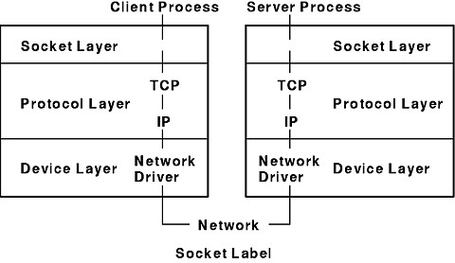
Socket，他是一種API用於調用前述兩種通訊協議的窗口，其本身不屬於通訊協議的一部分，因此在決定要用哪種協定就是以Socket的內容來做決定。

Slide 37
– The App component is a container with router-view. It has navbar that links to routes paths.
– TutorialsList component gets and displays Tutorials.
– Tutorial component has form for editing Tutorial’s details based on :id.
– AddTutorial component has form for submission new Tutorial.
– These Components call TutorialDataService methods which use axios to make HTTP requests
and receive responses.

Slide 40
ESP8266有兩種重啟方法，分別為ESP.reset()和ESP.restart()，很多人代碼中都用ESP.reset()重啟，但是通常情況下使用ESP.restart()會更好，這兩者區別如下：
ESP.reset() 是一個硬重定，這種重啟方式可能會使一些寄存器回歸到原始狀態，即丟失寄存器資料，這會導致重啟後的程式出現問題，它或多或少像電腦上的重定按鈕。
ESP.restart() 是通過向ESP8266的SDK發送信號重啟，而不是簡單粗暴的復位，所以它是一個更‘軟’的重啟方式作者：firewt連結：https://www.jianshu.com/p/131336711b76來源：簡書著作權歸作者所有。商業轉載請聯繫作者獲得授權，非商業轉載請注明出處。
I would do it like this if I was using an ESP8266:
wifiManager.resetSettings(); //reset all saved credentials
ESP.reset(); //restart the ESP

Slide 41
if the wdt reset is triggert the board reboots, when it reboots it is checking the state of GPIO0 and GPIO15 and GPIO2
you need to make sure that the pins in the right state when a wtd happens or
you call ESP.restart()
1.Reset功能要有，所以加了一個小按鍵，一腳接RST，一腳接GND，按下去就觸發Reset。
2.ESP8266 deepSleep(us) 觸發之後就會進入睡眠狀態，等待 us 時間後再重新啟動
，程式是重頭執行到尾，而不是從進入睡眠的那裏。
而觸發的當下，需要 RST 與 GPIO 16 連接才能重啟 ESP8266；所以要使用 deepSleep() 要先確認
這個硬體現是否已完成!
GPIO15 | GPIO0 | GPIO2 | Mode
0V | 0V | 3.3V | Uart Bootloader
0V | 3.3V | 3.3V | Boot sketch
3.3V | x | x | SDIO mode (not used for Arduino)
https://honeststore.com.tw/guide-to-esp8266-uploading/
https://kknews.cc/zh-tw/news/gxpqppy.html

Slide 43
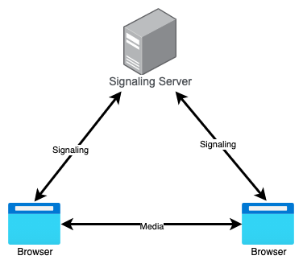
要先知道對方是誰，要如何連線，需要透過 Signaling Server 交換彼此必要的訊息，如告訴對方自己的外網IP、Port 、傳輸的媒體格式，確認彼此連線後就可以互相傳輸資料了

Slide 44
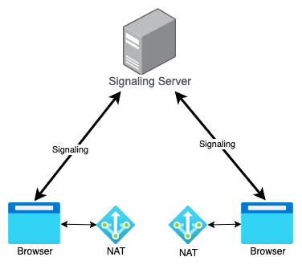
理想的網路狀況如前頁，瀏覽器都是透過外網ip做連線，這樣就可以直接進行點對點的通訊。
但真實的狀況是大部分的電腦，都是處在區域網路中並且有防火牆，如上圖，所以我們需要做以下兩個處理:
1.取得外網 IP 地址映射
2.通過 Signaling server 交換網路資訊。
透過 STUN server 可以取得外網ip 與 port，然後通過 Signaling server 告訴對方你可以怎麼連我，就可以連上線了，但是 STUN 並不是每次都能成功，NAT 有多種不同類型，如果無法打洞成功較需要 TURN server 來幫忙轉傳了，這邊先挖個坑，後面我們更詳細的來了解如何有效的進行 NAT 穿透，以及 NAT 分別有哪些類型。

Slide 45
1. 新建一個目錄(例: c:\cmuhch-backup)
2. 至新建的目錄(例: cd cmuhch-backup)
3. 在新建的目錄, 即目前工作區 (Workspace) 內, 建立一個 .git folder, 指令:
git init
4. 設定 Git config 環境, 指令:
git config --global user.name “chenjuichi”
git config --global user.email chenjuichi@gmail.com
5. 建立索引:
◆所有檔案建立索引 git add .
◆指定檔案建立索引 git add helloword.txt
5-1 To remove the file only from the Git repository and not remove it from the filesystem
git rm --cached file1.txt
6. 將索引檔案提交至本地數據庫 (Local Repository) , 指令:
git commit -m "add helloword.txt“
註:建立 commit之後, 預設的分支名稱為 master
7. 在github新增一個數據庫
8. 添加一個遠端數據庫 , 指令:
git remote add origin https://github.com/chenjuichi/cmuhch-backup.git
註: origin 為遠端數據庫的簡稱

Slide 46
9. 將本地數據庫加入遠端數據庫
git push -u origin master or git push --all origin
註1:如果 Git 目錄內沒有其他分支，可以直接用 git push
註2:上傳所有分支至 Git 目錄, 指令: git push --all origin
10. 顯示遠端數據庫清單, 指令:
git remote
11. 檢視目前工作目錄 (Working Directory) 中所有檔案的情形
git status # 列出所有檔案的情形
git log # 列出詳細的作者、時間、commit 內容
git reflog # 列出 commit 內容
git branch # 查看本地所有分支
git branch -a # 查看所有分支(含遠端分支)
12. 查看目前 Remote 連線位置
git remote -v
13. 修改遠端數據庫名稱
git remote rename 原本的名稱 修改後名稱, 例: git remote origin myGit
14. 建立一個分支, 指令:
git branch 分支名稱
15. checkout 到分支, 指令:
git checkout 分支名稱

Slide 47
16. 推送分支到遠端數據庫, 指令:
git push origin 分支名稱
17. 刪除指定分支, 指令:
git branch -d <name>

Slide 49
1.針對還沒commit 前的還原方式
a.修改檔案或刪除檔案 filename.txt , 但後悔了
git checkout filename.txt #還原已修改或已刪除檔案(常用)
git checkout #還原 目錄
git checkout master #還原 分支(master)之內所有檔案
b.檔案:filename.txt 修改,並且已經add
git reset --hard #退到修改或刪除前 (常用)
git reset --soft #退到 staging (已add 但未commit)
git reset --mixed #退到 untrack (還沒add)
2.針對已經commit 的還原方式
新增dog.txt commit #aa00
刪除dog.txt commit​ #aa01
首先先git log 顯示 commit 歷程 ,找到想還原的commit編號e.g eg60
git reset --hard aa00 #回到該commit編號(常用)
若還原檔案後(aa00) 到又後悔, 想再回到原本的commit (aa01 )
用git log 已經看不到該commit編號(aa01) 因為已經回到從前(aa00)了
請改用git reflog 找到 aa01
git reset --hard aa01 #回到該commit編號(常用)

Slide 50
寬 100% 的範圍:
當我們對一個物件設定 width: 100%; 的時候，基本上該物件寬度將會等於是父層內容的可運用空間，而可運用空間就是 padding 以內的空間。
寬 100vw 的範圍
當我們對一個物件設定 width: 100vw; 的時候，該物件的大小將會等於是百分之百的「視口範圍」寬度或「可見範圍」寬度，也就是 vw 中的 v 所指的「viewport」，這裡特別注意到的重點會是，視窗寬度不包含卷軸在內的，也就是說 100vw 會等於是視窗的左邊緣到右邊緣，那麼當你的視窗出現卷軸時會怎麼樣呢？這時你的寬度就會因為卷軸的關係，導致寬度過寬，而讓你的畫面出現了橫向卷軸。
也因為 width: 100vw 很容易造成視窗出現橫向卷軸的問題，所以一般我們在開發網頁時多會使用 width: 100% 而非 width:100vw

Slide 51
按右鍵
click

Slide 52
click
Click, 啟動該service

Slide 56
script type 知多少？ (importmap)
雖然現在瀏覽器已經支援 module 跟 import 了，但還是沒辦法在瀏覽器上這樣做：
import moment from "moment";
只能寫一個路徑之類的：
import moment from "/node_modules/moment/src/moment.js";
而 import map 的解法是引入一個對照表，就可以只用名稱來引入，用對照表來替代載入的檔案，像這樣：
<script type="importmap">
{
"imports": {
"moment": "/node_modules/moment/src/moment.js",
}
}
</script>

Slide 57
(env) C:\vue\project01\server>python app.py
system Lan ip:172.19.80.1 , and wifi ip:192.168.32.178
* Serving Flask app 'app'
* Debug mode: on
嘗試存取通訊端被拒絕，因為存取權限不足。
A.
啟動server出錯了，改一下port(修正舊的port 5050, 改為其他port, 例如改為6060):
Python, app.py 內的 5050
Vue app, vue.config.js 內的 5050
Vue app, common.js 內的 5050
B.
1.用netstat -aon | more 檢查那一個process佔了該IP的PORT, 例如127.0.0.1:8000
2.再用Taskkill /PID [pid] /F 殺掉它。

Slide 58
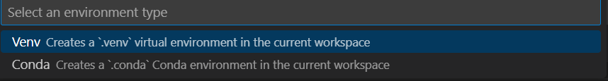
Using Python environments in VS Code
By default, any Python interpreter installed runs in its own global environment.
Python environment tools:
pip,
venv,
Creating environments:
1. Ctrl+Shift+P,
2. start typing the Python: Create Environment
3. Select the desired interpreter or Python version
conda, Installed with Anaconda and Miniconda

Slide 59
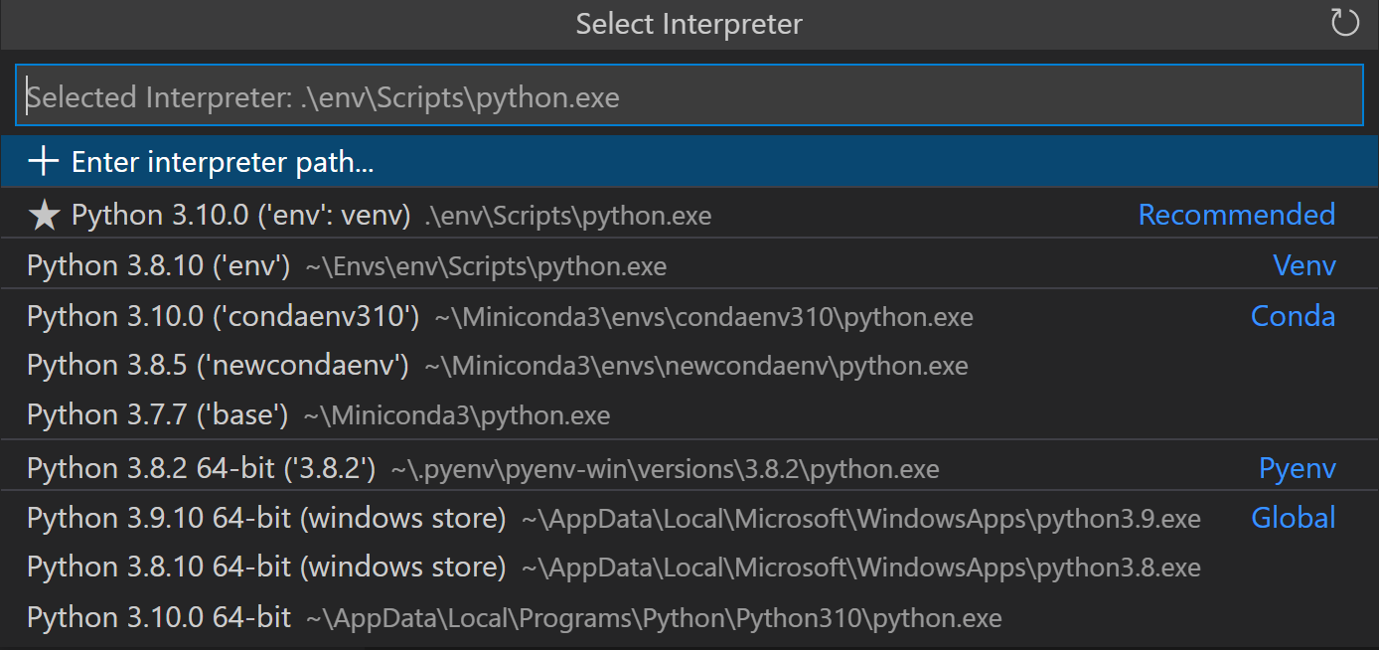

Slide 60
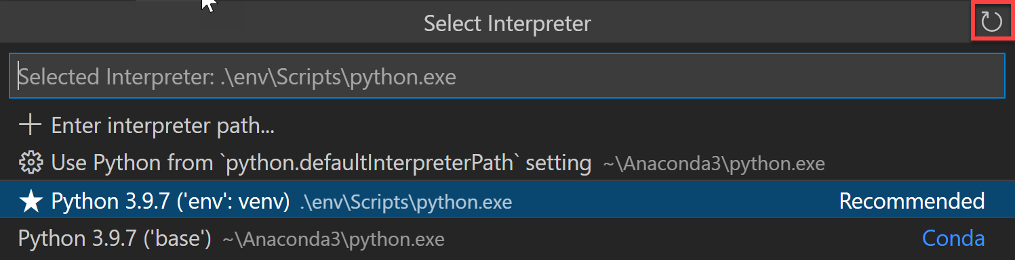
Create a virtual environment in the terminal:
python -m venv .venv
When you're ready to deploy the application to other computers, you can create a requirements.txt file with the command pip freeze > requirements.txt (pip3 on macOS/Linux). The requirements file describes the packages you've installed in your virtual environment. With only this file, you or other developers can restore those packages using pip install -r requirements.txt (or, again, pip3 on macOS/Linux). By using a requirements file, you need not commit the virtual environment itself to source control.

Slide 61
下載 node-v12.22.7-x86.msi
下載python-3.9.5-amd64.exe windows installer(64bit) Port:6060
下載VSCodeUserSetup-x64-1.73.1.exe (windows版本)
下載 VC_redist.x86.exe (Visual Studio 2015, 2017, 2019, and 2022)
https://learn.microsoft.com/en-us/cpp/windows/latest-supported-vc-redist?view=msvc-170
註: 必須重新啟動電腦
下載mysql-installer-community-5.7.40.0.msi (5.7.xx版本)
Port:3306
輸入root密碼, and add user(username: chenjuichi, password: jchen8241)
下載httpd-2.4.54-o111s-x64-vs16.zip (Apache24) Port:8060
下載mosquitto-2.0.15-install-windows-x64.exe Port:1883
pip install waitress
參考: https://medium.com/brillio-data-science/exposing-your-data-science-project-to-the-world-flask-with-a-waitress-8592f0356b27
下載nssm-2.24.zip (windows service)
參考: 1. download: https://nssm.cc/download
2. https://blog.miniasp.com/post/2021/09/15/Useful-tools-the-Non-Sucking-Service-Manager

Slide 62
Tools for Native Modules
Optionally install the tools necessary to compile native modules.
Some npm modules need to compiled from C/C++ when installing. If you want to be able to install such modules, some tools(Python 2 and Visual Studio Build Tools) need to be installed.
Automatically install the necessary tools. Note that this will also install Chocolatey. The script will pop-up in a new window after the installation copletes.
Alternatively, follow the instructions at https://github.com/nodejs/node-gyp#on-windows to install the dependencies yourself.

Slide 63
Tools for Native Modules
Optionally install the tools necessary to compile native modules.
這是在告訴會給你自動安裝2個工具：
構建工具(Python 2和Visual Studio構建工具)
Chocolatey
構建工具是因為一些npm模塊需要使用C/C++編譯，如果想要編譯這些模塊，則需要安裝這個工具。如果不安裝這個構建工具，在之後使用 npm 安裝模塊的時候，會報錯：
gyp ERR! find Python
如果見到這個錯誤，知道是因為沒有安裝 構建工具。
構建工具和 Chocolatey 都是必裝的，如果現在沒有安裝，可以之後再手動安裝，提示里已經給出了相關解釋：https://github.com/nodejs/node-gyp#on-windows
該提示還告訴你 Chocolatey 會在後面彈出一個 cmd 來安裝。
為了避免以後麻煩，這裡強烈建議選擇“Automatically install ...” ，然後 Next...

Slide 64
python -m pip install pip==22.2.1
Pip unstall pytz-deprecation-shim (0.1.0.post0)
Pip unstall tzlocal (4.2)
//===
File > Preferences > Settings and look at the "User settings"-tab. Look if "editor.formatOnSave" is set to 'true’
files.autoSave: Can have the values:
off - to disable auto save.
afterDelay - to save files after a configured delay (default 1000 ms).
onFocusChange -
//===

Slide 65
netstat -na | find “1883“
1.用netstat -aon | more 檢查那一個process佔了該IP的PORT, 例如127.0.0.1:8000
2.再用Taskkill /PID [pid] /F 殺掉它。
check port 80 on TCP, you can do this:
netstat -np TCP | find "80"
Which ends up giving the following kind of output:
TCP 192.168.0.105:50466 64.34.119.101:80 ESTABLISHED
TCP 192.168.0.105:50496 64.34.119.101:80 ESTABLISHED

Slide 66
MQTT Explorer is a comprehensive MQTT client that provides a structured overview of your MQTT topics and makes working with devices/services on your broker dead-simple.
Version 0.4.0-beta1

Slide 67
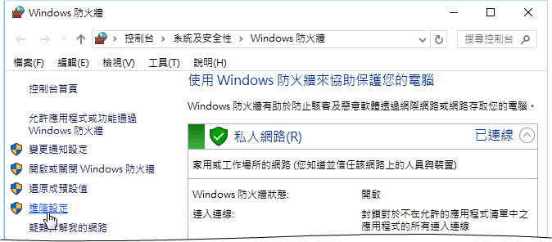
開通防火牆埠號1883
Windows的防火牆預設沒有開通1883埠號，設定Windows防火牆，允許外部裝置透過1883埠連入本機電腦的步驟如下：
1. 按下Windows防火牆設定面板左下角的「進階設定」，開啟「具有進階安全性的Windows防火牆」面板：

Slide 68
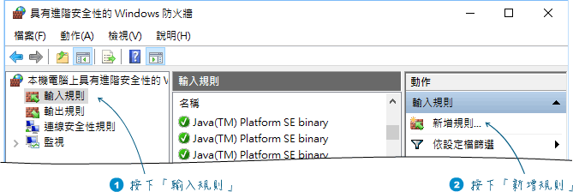
2. 底下畫面顯示所有可連入（輸入）和連出（輸出）本機的安全規則設定。請按右上角的「新增規則」，準備新增一個1883埠號的輸入規則。

Slide 69
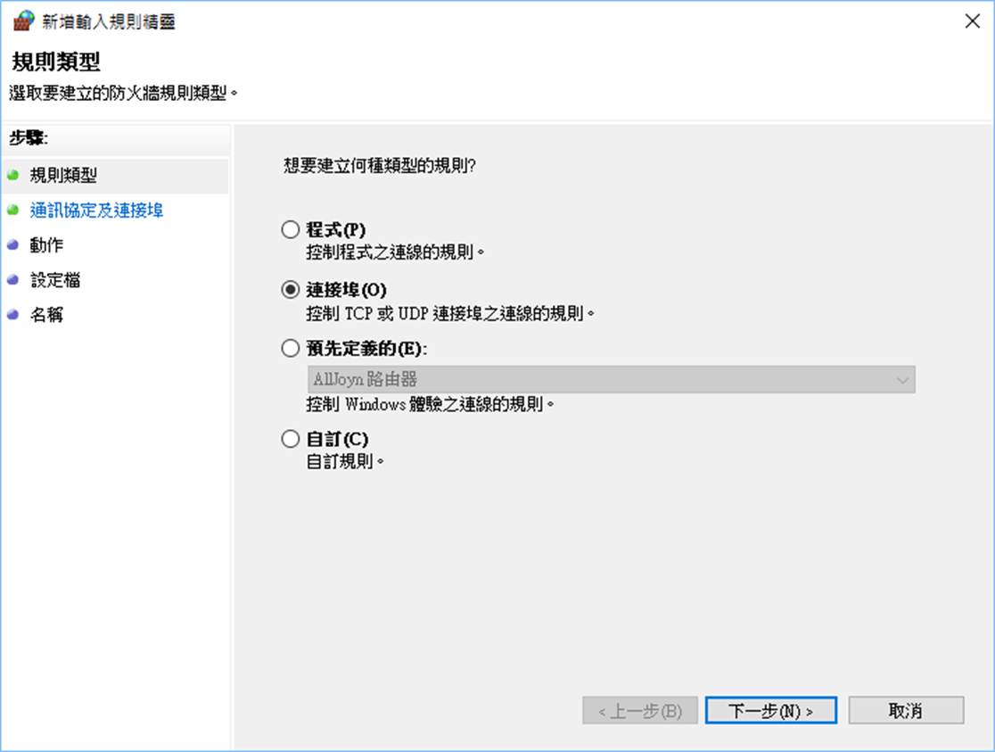

Slide 70
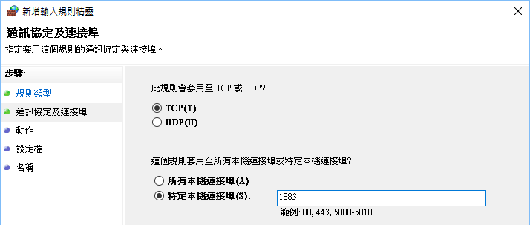
4. 選擇“TCP”並指定1883連接埠。

Slide 71
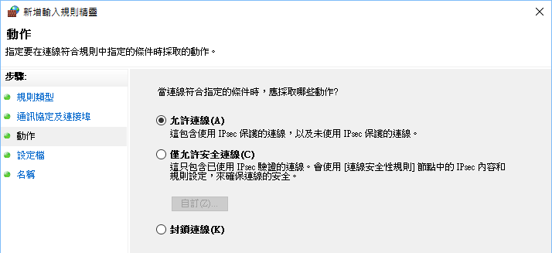
5. 選擇「允許連線」。

Slide 72
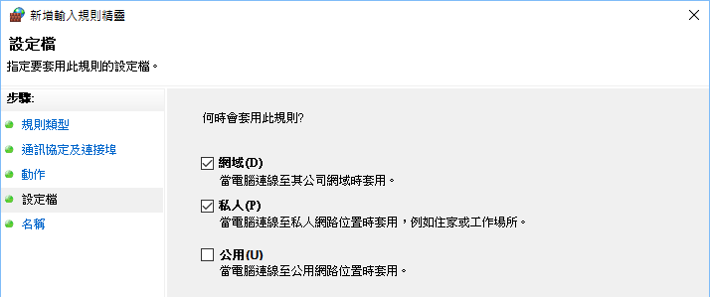
6. 套用此規則的時機，可全部勾選，至少勾選前面兩項。

Slide 73
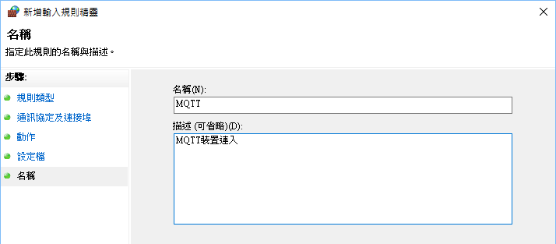
7. 最後，替此規則設定一個名稱和說明。

Slide 74
PubSubClient程式庫相容於下列擴展板（shield）和控制板，完整說明請參閱此程式庫的網頁說明。
Arduino Ethernet
Arduino Ethernet Shield
Arduino YUN
Arduino WiFi Shield
Sparkfun WiFly Shield
TI CC3000 WiFi
Intel Galileo/Edison
ESP8266
此程式庫有一些功能上的限制：
1.只能發布QoS 0訊息，但可以訂閱QoS 0或QoS 1的主題。
2.最大訊息長度（含標頭）預設為128位元組，可透過PubSubClient.h裡的MQTT_MAX_PACKET_SIZE常數值調整。
3.keepalive（保持連線）簡隔時間預設為15秒，可透過PubSubClient.h裡的MQTT_KEEPALIVE常數值調整。
4.用戶端預設採用MQTT 3.1.1標準，如果你的MQTT伺服器不支援（Mosquitto有支援），可將PubSubClient.h裡的MQTT_VERSION值改成3.1。

Slide 75
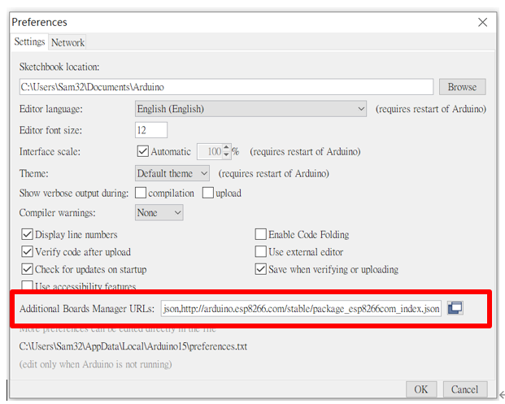
ESP8266 開發環境設定
1. 到Arduino 官網下載安裝 Arduino IDE，建議下載單機版，不要使用Web 或APP 版。
2. Arduino IDE 的default開發環境只支援Arduino 官網賣的開發板，例如Uno, Nano…，而ESP8266開發板並不在default 的支援名單上，你必須額外的告知 Arduino IDE要新增開發板的URL。
請在Arduino IDE ->File ->Preference -> Additional Board Manager URLs 填入以下的URL : http://arduino.esp8266.com/stable/package_esp8266com_index.json
PS: 若已經有其他的URL存在了，請用 “,”分開。

Slide 76
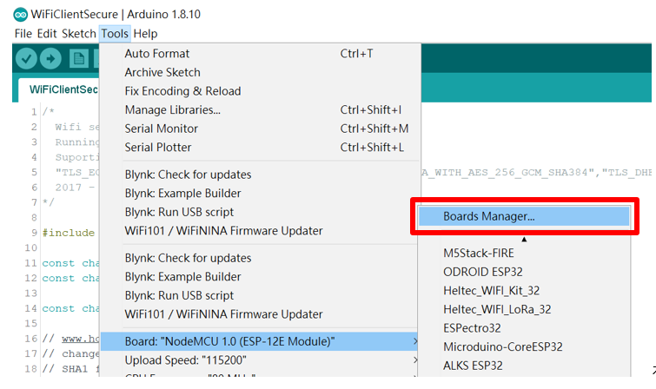
ESP8266 開發環境設定
3. 上面的動作只是設定告知URL而已，必須再下載ESP8266 package的動作，
請點選Arduino IDE ->Tools ->Board: -> Boards Manager
在Boards Manager 視窗下，輸入＂ESP”或＂ESP8266＂ ，然後點選＂Install”安裝ESP8266的package

Slide 77
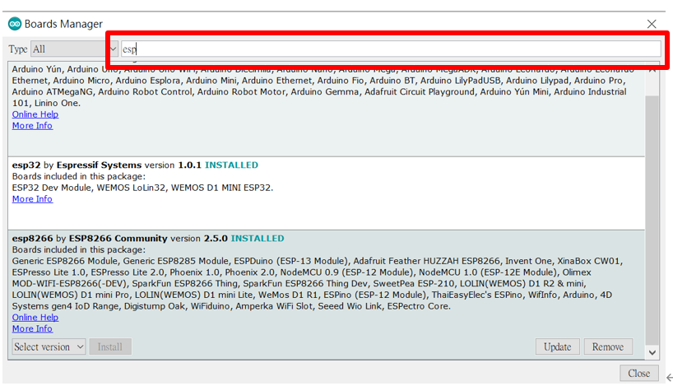
ESP8266 開發環境設定
4. 設定開發板
請點選Arduino IDE ->Tools ->Board: ，然後在支援的開發板下點選你手上的ESP8266開發板；完成開發板的選定後，你就可將你的開發板插上USB cable和你的電腦做連接了

Slide 78
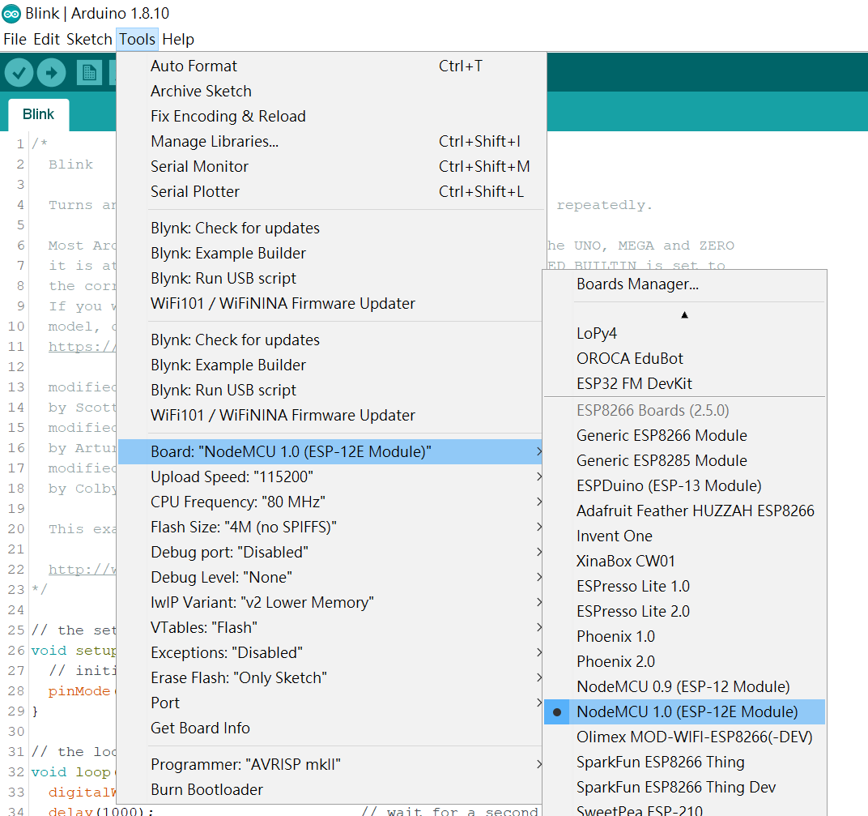
ESP8266 開發環境設定
5. 設定com port, baud-rate以及開發板的參數
開發板插上USB cable後，電腦端應該會自動幫你安裝驅動程式 ，若沒有，上網搜尋CP2102 或 CH340 USB-to-UART 驅動程式然後手動安裝即可。
PS: 目前市面大都是CP2102 或 CH340 這兩顆USB-to-UART IC
沒意外的話，你電腦com-port 應該會多出一個，那就是和ESP8266溝通的com-port。
接著，請檢查下圖紅框中參數是否與符合你的開發板。
PS: 若不確定，也無仿，等下載有誤時，再回頭來改。

Slide 79
ESP8266 開發環境設定
Step II: 設定com port, baud-rate以及開發板的參數
開發板插上USB cable後，電腦端應該會自動幫你安裝驅動程式 ，若沒有，上網搜尋CP2102 或 CH340 USB-to-UART 驅動程式然後手動安裝即可。
PS: 目前市面大都是CP2102 或 CH340 這兩顆USB-to-UART IC
沒意外的話，你電腦com-port 應該會多出一個，那就是和ESP8266溝通的com-port。
接著，請檢查下圖紅框中參數是否與符合你的開發板。
PS: 若不確定，也無仿，等下載有誤時，再回頭來改。
4. 設定開發板
請點選Arduino IDE ->Tools ->Board: ，然後在支援的開發板下點選你手上的ESP8266開發板；完成開發板的選定後，你就可將你的開發板插上USB cable和你的電腦做連接了

Slide 80
os.path.isdir（path1），
只有當path1描述的是一個目錄（不包括檔名）時才會返回true。 例如： path1 = D：\BaiduNetdiskDownload\pycv-learnin
os.path.isfile（path2），
只有當path2描述的是一個文件所屬位址（包括檔名）時才會返回true。 例如： path2 = D：\BaiduNetdiskDownload\pycv-learning\test.py
os.path.exists（path3），
當path3描述一個目錄或文件所屬地址，都會返回true。 例如： path3 = D：\BaiduNetdiskDownload\pycv-learning\test.py 或 path3 = D：\BaiduNetdiskDownload\pycv-learning 都是返回true!!!

Slide 81
Detect when computer is unlocked Windows
參考: https://medium.com/codex/auto-locking-pc-when-youre-away-with-python-e184fe2b4bd5
import time
import ctypes
user32 = ctypes.windll.User32
OpenDesktop = user32.OpenDesktopA
SwitchDesktop = user32.SwitchDesktop
DESKTOP_SWITCHDESKTOP = 0x0100
user32.LockWorkStation ()
#
# Slight pause to overcome what appears to
# be a grace period during which a switch
# *will* succeed.
#
time.sleep (1.0)
while 1:
hDesktop = OpenDesktop ("default", 0, False, DESKTOP_SWITCHDESKTOP)
result = SwitchDesktop (hDesktop)
if result:
print "Unlocked"
break
else:
print time.asctime (), "still locked"
time.sleep (2)

Slide 82
＊How do I subscribe to all topics of a MQTT broker
mosquitto_sub -v -h broker_ip -p 1883 -t ‘#’
＊使用自定義的配置檔案執行mosquito
mosquitto -c /etc/mosquitto/mosquitto.conf –d

Slide 83
Get the data received in a Flask request
from flask import request
request.data Contains the incoming request data as string in case it came with a mimetype Flask does not handle.
request.args: the key/value pairs in the URL query string
request.form: the key/value pairs in the body, from a HTML post form, or JavaScript request that isn't JSON encoded
request.files: the files in the body, which Flask keeps separate from form. HTML forms must use enctype=multipart/form-data or files will not be uploaded.
request.values: combined args and form, preferring args if keys overlap
request.json: parsed JSON data. The request must have the application/json content type, or use request.get_json(force=True) to ignore the content type.
All of these are MultiDict instances (except for json). You can access values using:
request.form['name']: use indexing if you know the key exists
request.form.get('name'): use get if the key might not exist
request.form.getlist('name'): use getlist if the key is sent multiple times and you want a list of values. get only returns the first value.
參考:
https://stackoverflow.com/questions/10434599/get-the-data-received-in-a-flask-request

Slide 84
Get the data received in a Flask request
For URL query parameters, use request.args.
search = request.args.get("search")
page = request.args.get("page")
For posted form input, use request.form.
email = request.form.get('email')
password = request.form.get('password’)
For JSON posted with content type application/json, use request.get_json().
data = request.get_json()

Slide 85
Get the data received in a Flask request
Here's an example of parsing posted JSON data and echoing it back.
from flask import Flask, request, jsonify
app = Flask(__name__)
@app.route('/foo', methods=['POST'])
def foo():
data = request.json
return jsonify(data)
To post JSON with curl:
curl -i -H "Content-Type: application/json" -X POST -d '{"userId":"1", "username": "fizz bizz"}' http://localhost:5000/foo

Slide 86
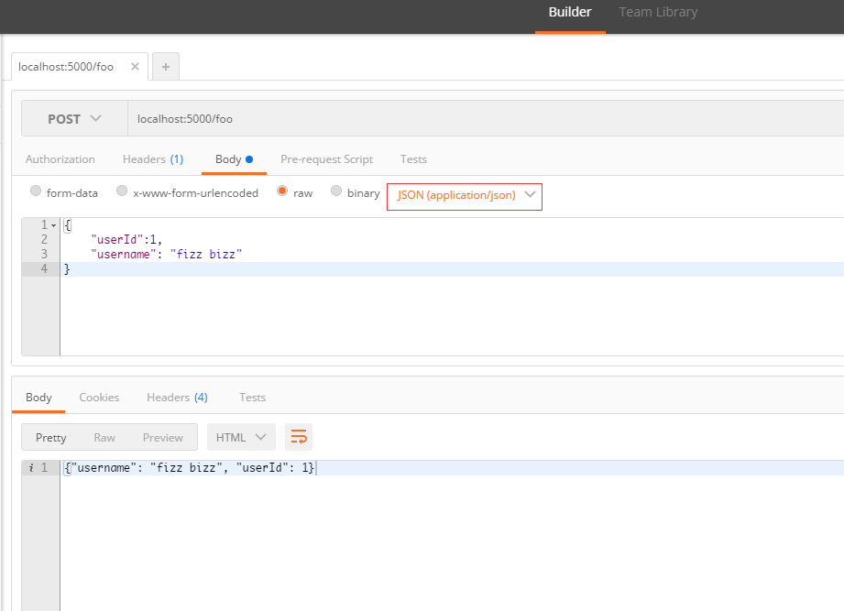
Get the data received in a Flask request

Slide 87
What is the difference between 0.0.0.0 and 127.0.0.1
 | 0.0.0.0 | 127.0.0.1
Definition | The IP address of the localhost on the local network | Loopback address
Use | Used to indicate the host itself when DHCP assigns an IP address | Run the ping 127.0.0.1 command to perform a loopback test
 | Used as the default route, indicating "any IPv4 host" | DDoS attack mitigation
 | Used as the server, indicating any IPv4 address on the localhost | Local IP address bound to the web container test
"localhost" is normally the hostname for the 127.0.0.1 IP address. It's usually set in /etc/hosts (or the Windows equivalent named "hosts" somewhere under %WINDIR%). You can use it just like any other hostname - try "ping localhost" to see how it resolves to 127.0.0.1.

Slide 88
How to call function from watch?
data: function () {
return {
questions: []
}
},
watch: {
questions: {
handler: function(val, oldVal) {
this.foo(); // call it in the context of your component object
},
deep: true
}
},
methods: {
foo() {
console.log("foo called");
}
}

Slide 89
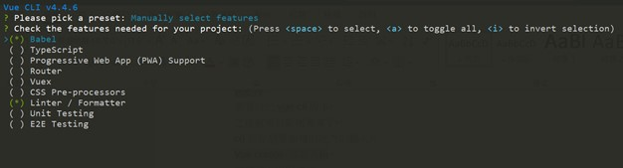
vue cli 安裝 2
先安裝node.js
npm install -g @vue/cli 或安裝指定版本 npm install -g @vue/cli@x.xx.x
vue -V，查看vue-cli版本
vue create 專案名稱
註: a.選 manually select features
b.會出現套件列表，建議選擇 babel、router、vuex、css pre-processors這4個

Slide 90
